Slide 1

















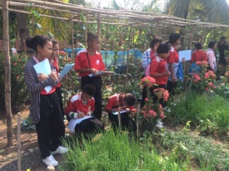




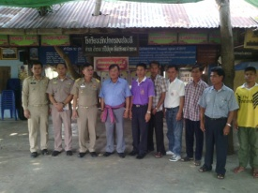


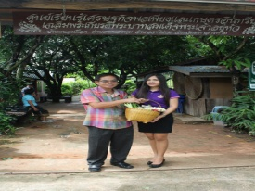




แผนที่แหล่งเรียนรู้ทุนและศักยภาพขององค์การบริหารส่วนตำบลหนองทุ่ม อำเภอวาปีปทุม จังหวัดมหาสารคาม
กำหนดข้อตกลง
ครัวเรือน 931 ครัวเรือน
ป่าโคกข้อย
กลุ่มเลี้ยงไก้พันธุ์ไข่
กลุ่มทำขนมไทย
กลุ่มทอผ้า
กลุ่มออมทรัพย์เพื่อการผลิต
กองทุนเงินล้าน
กลุ่มผู้ใช้น้ำปะปา
ศูนย์เรียนรู้เศรษฐกิจพอเพียงแนวทางพระราชดำริ ภาคตะวันออกเฉียงเหนือ หมู่3 บ้านหนองเผือก
ประชากร 4,067 คน
ขยายเครือข่าย
หญิง 2,084 คน
ลำห้วยแสง
ถ่ายทอดความรู้
ลดรายจ่าย
ปลูกจิตสำนึก
สร้างรายได้
ชาย 1,983 คน
บ้านหนองทุ่ม
ลำห้วยแสง
โครงการ 1 ไร่ 1 แสน
โครงการเกษตร 4 ขั้น
โรงเรียนนักปกครองท้องถิ่น จ.มหาสารคาม
เกษตรกรรมยั่งยืน
กลุ่มทอเสื่อกก
กลุ่มเพาะเห็ด
กลุ่มร้านค้าชุมชน
กองทุนเงินล้าน
กองทุนน้ำประปา
กลุ่มพรมเช็ดเท้า
กลุ่มทอผ้า(ลายจิตราวัฒน์)
กลุ่มร้านค้าชุมชน
กลุ่มออมทรัพย์เพื่อการผลิต
กลุ่มเลี้ยงไก่พื้นบ้าน
กองทุนเงินล้าน
6
บ้านหนองทุ่มพัฒนา
กลุ่มร้านค้าชุมชน
กลุ่มออมทรัพย์เพื่อการผลิต
กองทุนเงินล้าน
กลุ่มส่งเสริมเศรษฐกิจชุมชน
กลุ่มจักสาน(ตะกร้าไม้ไผ่)
กลุ่มร้านค้าชุมชน
กองทุนเงินล้าน
9
7
บ้านหนองเสือ
โรงเรียนชุมชนบ้านหนองทุ่ม
บ้านหนองทุ่ม
10
บ้านหนองทุ่ม
วัดบ้านหนองทุ่ม
5
กลุ่มจักสานจ่อ
กลุ่มเลี้ยงสุกร
กลุ่มเลี้ยงกบ
สหกรณ์ร้านค้าสวัสดิการชุมชน
กลุ่มออมทรัพย์เพื่อการผลิต
วัดบ้านม่วง
ศพด. หนองทุ่ม
อบต. หนองทุ่ม
รพ.สต.
หนองทุ่ม
4
บ้านม่วง
ลำห้วยแสง
ลำห้วยสังกา
หนองเสือ
โรงเรียนบ้านหนองตาไก้เผือกใต้วิทยา
บ้านหนองเผือก
วัดกู่มิถิลา
หนองข่า
กลุ่มโรงสีข้าวชุมชน
กลุ่มจักสานแม่บ้าน
กลุ่มเลี้ยงสุกร
กองทุนหมู่บ้าน
กลุ่มเพาะเห็ด
กลุ่มร้านค้าชุมชน
กลุ่มออมทรัพย์เพื่อการผลิต
กองทุนเงินล้าน
กลุ่มเกษตรอินทรีย์
กองทุนแม่ของแผ่นดิน
ศูนย์เรียนรู้เศรษฐกิจพอเพียง
บ้านหนองตาไก้
ลำห้วยสังกา
3
บ้านโนนเขวา
วัดป่าหายโศก
ป่าโคกหนองฮ้าง
2
วัดบ้านหนองตาไก้
โรงเรียนบ้านหนองแสงน้อย
วัดบ้านหนองเผือก
1
วัดบ้านโนนเขวา
วัดป่าแสงสุวรรณ
กลุ่มโรงสีข้าวชุมชน
กลุ่มจักสานจ่อ
กลุ่มเลี้ยงสุกร
กลุ่มร้านค้าชุมชน
กลุ่มผู้ใช้น้ำประปา
กลุ่มออมทรัพย์เพื่อการผลิต
กองทุนเงินล้าน
8
บ้านหนองแสงน้อย
กลุ่มโรงสีข้าวชุมชน
กลุ่มรถสีข้าว
กลุ่มสตรีออกมทรัพย์
กลุ่มร้านค้าชุมชน
กลุ่มผู้ใช้น้ำประปา
กลุ่มออมทรัพย์เพื่อการผลิต
กองทุนเงินล้าน
ทุนระดับ กลุ่มและองค์กร
กลุ่มโรงสีข้าวชุมชน
กลุ่มร้านค้าชุมชน
กลุ่มออมทรัพย์เพื่อการผลิต
กองทุนเงินล้าน
ทุนระดับ หมู่บ้าน

